Slide 1
„Migration - Desires and Projections“
IAFP2019
28th Annual Conference of the International
Association for Forensic Psychotherapy IAFP
9th to 11th May 2019
Reichenau, Lake of Constance/Germany
Prof. Dr. med. Klaus Hoffmann; thanks to Gabriel Henkes

Slide 2

Adam & Eve – Ulm Main Church
2

Slide 3
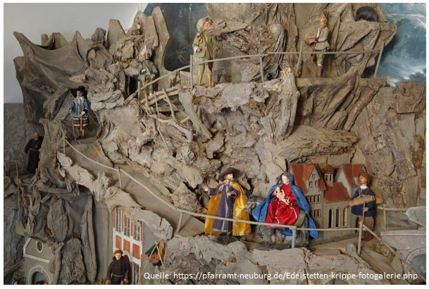
Mary, Joseph & Jesus – Flight to Egypt
3

Slide 4

Murdered Children - Edelstetten
4

Slide 5
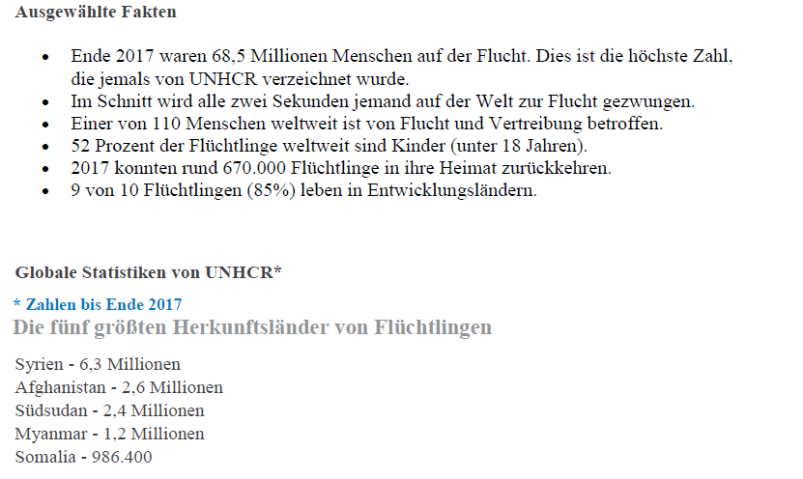
UNO-Flüchtlingszahlen
5

Slide 6
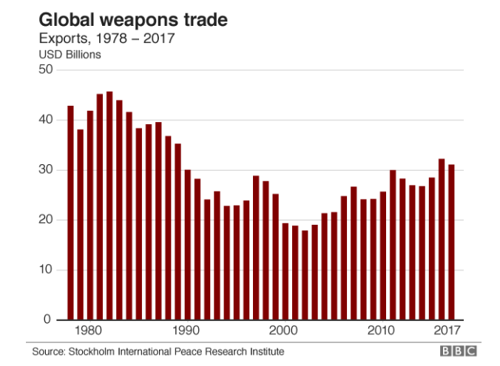
Export of Weapons – Who and Where to
6

Slide 7
Wages of Textile Workers – Bangla Desh - Germany
Bangla-Desh: 50,- € per month
Germany: 32,- € per hour
Health Standards
Security Standards: 2013 Rana Plaza broke down – more than 1.100 people died
Environment Standards
7

Slide 8
Refugees – Mental Suffering
PTSD
Dissociation
Depression
Alcohol & Drug Abuse
Panic Disorders
Borderline Disorders
Pain Disorders
Sleeping Disorders
8

Slide 9
Refugees and other Migrants – only?
Culture sensitive Diagnosis and Treatment
Gender Issues – What can a woman caretaker, what a man care taker examine / discuss?
Criticism towards mother and father – fashionable in the West, difficult in other cultures
Expectations – what consequences does it have if I tell what?
Distrust toward Authorities
Homosexuality – forbidden and severely punished in more and more countries
Our Interest to work with Migrant Patients – Ethics, Curiosity, Self Experience in listening to often quite traumatizing Stories
9

Slide 10
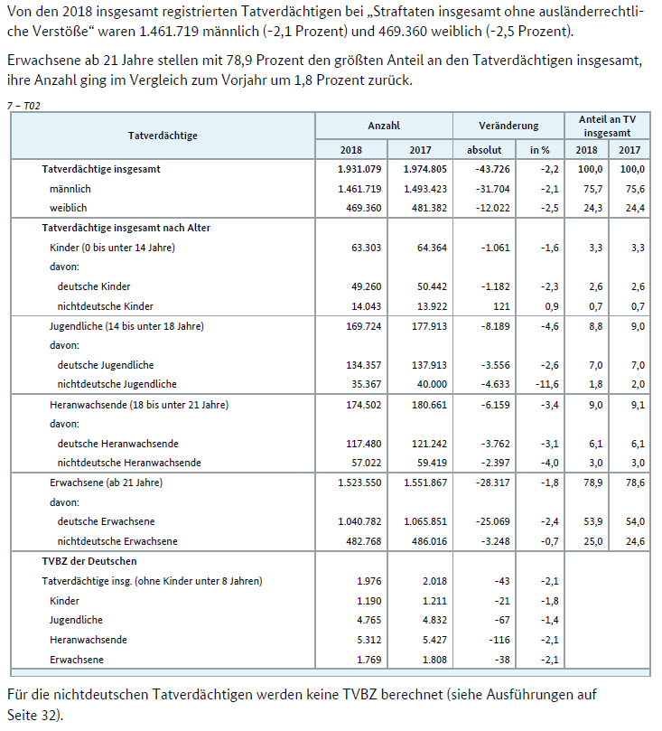
Polizeiliche Kriminalstatistik 2018 - Migranten Germany
10

Slide 11
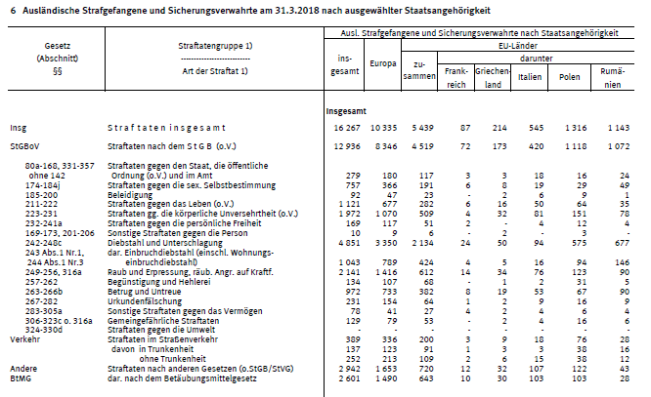
Strafvollzugsstatistik - Migranten
B
B
11

Slide 12
Strafvollzugsstatistik – Migranten und Deutsche gegenüberstellen – mit Prozentwerten.
12

Slide 13

Migrationsbericht des Bundesinnenministeriums
13
Notes:
Die deskriptiven Daten zu Patienten mit Migrationshintergrund verglichen zu Deutschen ohne solchen, werfen Fragen in folgenden Bereichen auf:
diagnostische Prozesse
kriminologische Aspekte
Behandlung vor und während der Unterbringung im MRV
Beendigung der Unterbringung

Slide 14
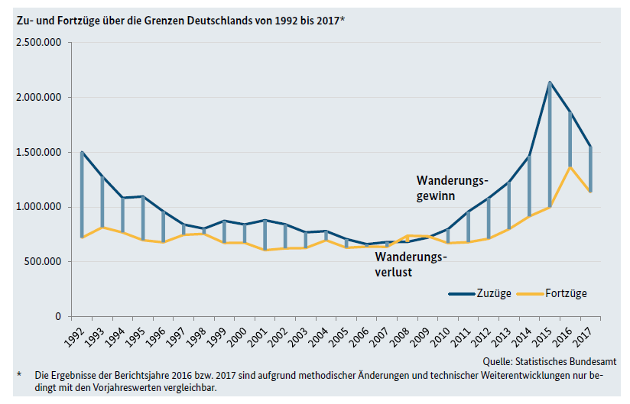
Migrationsbericht …Zuzüge
14
Notes:
Die deskriptiven Daten zu Patienten mit Migrationshintergrund verglichen zu Deutschen ohne solchen, werfen Fragen in folgenden Bereichen auf:
diagnostische Prozesse
kriminologische Aspekte
Behandlung vor und während der Unterbringung im MRV
Beendigung der Unterbringung

Slide 15
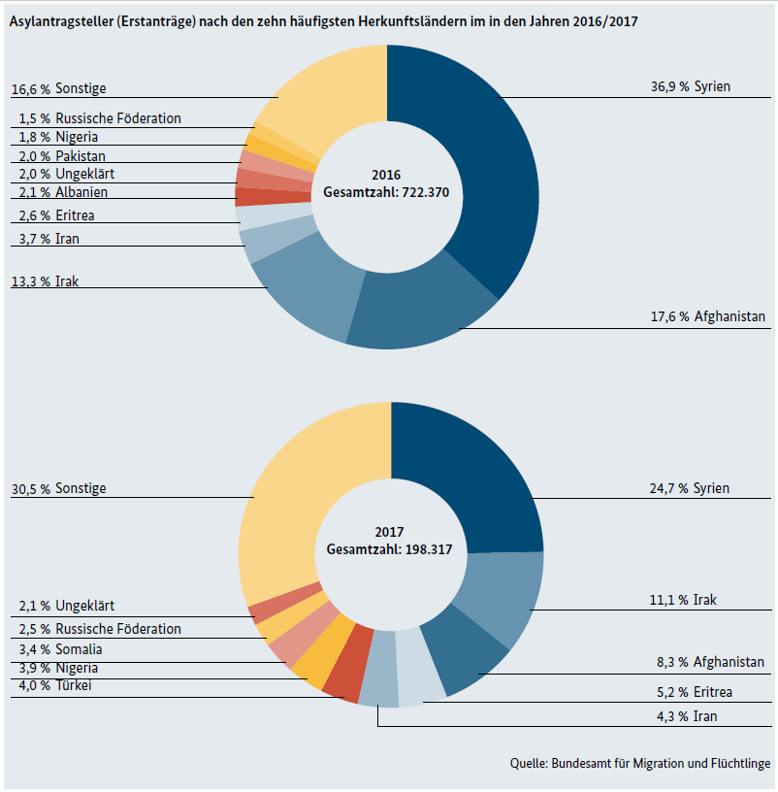
Migrationsbericht …Asylanträge
15
Notes:
Die deskriptiven Daten zu Patienten mit Migrationshintergrund verglichen zu Deutschen ohne solchen, werfen Fragen in folgenden Bereichen auf:
diagnostische Prozesse
kriminologische Aspekte
Behandlung vor und während der Unterbringung im MRV
Beendigung der Unterbringung

Slide 16
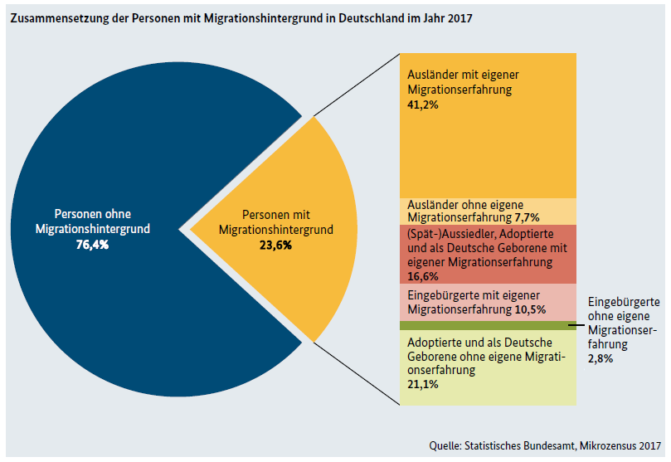
Migrationsbericht …Zusammensetzung…
16
Notes:
Die deskriptiven Daten zu Patienten mit Migrationshintergrund verglichen zu Deutschen ohne solchen, werfen Fragen in folgenden Bereichen auf:
diagnostische Prozesse
kriminologische Aspekte
Behandlung vor und während der Unterbringung im MRV
Beendigung der Unterbringung

Slide 17
Menschen mit Migrationshintergrund in der Bevölkerung und im MRV in BW (§ 63 StGB)
17
Notes:
Bei einer Bevölkerung von 81 740 Mio Menschen 2017 in der Bundesrepublik (gemäß Mikrozensus 2017) sind es 19.258 Mio. Menschen mit Migrationshintergrund, dies ist also ein Anteil von 23,6 % an der Gesamtbevölkerung.
Baden-Württemberg liegt 2017 in der Rangfolge der höchsten Migrantenanteile auf dem zweiten Platz mit 30,9 %. Auf dem ersten liegt Hessen mit 31,1 %, auf dem dritten Hamburg mit 30,6%.
Es handelt sich hierbei um eine Grundgesamtheit der Forensischen Kliniken in Baden-Württemberg: Zwiefalten, Wiesloch, Emmendingen, Reichenau, Weissenau, Calw, Bad Schussenried, Weinsberg
Verhältnis Migranten - Deutsche liegt also bei 38,5% (n = 255) zu 61,5% (n = 407).
Die Differenz zwischen den beiden Migrantenanteilen beträgt 9%. Also sind Migranten entsprechend ihrem bw-Bevölkerungsanteil im bw-MRV überrepräsentiert, nämlich um rund 9%.
die Migranten stammen aus insgesamt 66 Herkunftsländern

Slide 18
Menschen mit Migrationshintergrund in der Bevölkerung und im MRV in BW (§ 64 StGB)
18
Notes:
Der Migrantenanteil im § 64 liegt nochmals deutlich höher. Hier haben 48,6 % der Patienten einen Migrationshintergrund und nur 51,4 % wiesen keinen Migrationshintergrund auf.

Slide 19
Herkunftsregionen
Notes:
Auch wenn sich in den letzten Jahren ein leichter Rückgang in der Anzahl der Patienten aus der Türkei und den ehemaligen GUS-Staaten gezeigt hat, stellen diese beiden Migrantengruppen nach wie vor den größten Anteil der Patientenpopulation mit Migrationshintergrund.

Slide 20
n = 268 MRV-Patienten (§ 63 StGB) in BW mit Migrationshintergrund
20
Notes:
Die 268 Patienten mit Migrationshintergrund in der § 63er-Unterbringung verteilen sich hier auf 7 Formen des Migrationsstatus. Der größte Anteil von knapp 34% hat dabei einen Aufenthaltsstatus, 12% hielten sich ohne Aufenthaltsgenehmigung also illegal hier auf, nur noch 8% der Migranten sind Spätaussiedler, also Aussiedler aus den ehemaligen Aussiedlungsgebieten, hauptsächlich aus der ehemaligen Sowjetunion. 14 % der Patienten mit Migrationshintergrund entfällt dabei auf Immigranten die eingebürgert wurden und somit die deutsche Staatsangehörigkeit erworben haben.
Neben Deutschland stammen die Migranten aus insgesamt 66 Herkunftsländern

Slide 21
n = 303 MRV-Patienten (§ 64 StGB) in BW mit Migrationshintergrund
21
Notes:
Die 268 Patienten mit Migrationshintergrund in der § 63er-Unterbringung verteilen sich hier auf 7 Formen des Migrationsstatus. Der größte Anteil von knapp 31% hat dabei einen Aufenthaltsstatus, nur 5% hielten sich ohne Aufenthaltsgenehmigung also illegal hier auf, 27% der Migranten sind Spätaussiedler, also Aussiedler aus den ehemaligen Aussiedlungsgebieten, hauptsächlich aus der ehemaligen Sowjetunion. 9 % der Patienten mit Migrationshintergrund entfällt dabei auf Immigranten die eingebürgert wurden und somit die deutsche Staatsangehörigkeit erworben haben.
Auffällig ist zum einen, dass der Anteil der Spätaussiedler an der Gesamtheit der Patienten mit Migrationshintergrund deutlich höher ist als im §63, zum anderen, dass de Anteil sich illegal in Deutschland aufhaltender Ausländer (ohne Aufenthaltserlaubnis) deutlich geringer ausfällt.

Slide 22
Schuldfähigkeit
22
Notes:
Migranten (n = 255) verteilen sich auf die beiden Paragraphen ca. 74:26. Deutschen o. M. (n 407) wurde in ca 10 % weniger Fällen auf Schuldunfähigkeit erkannt, somit verschiebt sich die Verteilung auf 64:36. [Schuldfähige Patienten und solche ohne Angaben wurden in der Gesamtsumme hier nicht berücksichtigt].
Braucht Jan die Folie in der Diskussion – oder soll sie mit in den Anhang, damit man darauf zurückgreifen kann?

Slide 23
Schuldfähigkeit
23
Notes:
Im Paragraph 64 fällt auf, dass der Anteil voll schuldfähiger Patienten in der Untergruppe mit Migrationshintergrund höher ist als in der Gruppe ohne Migrationshintergrund
Braucht Jan die Folie in der Diskussion – oder soll sie mit in den Anhang, damit man darauf zurückgreifen kann?

Slide 24
Diskussion- Überblick
Zahlenmäßig höherer Anteil mit eigener Migrationserfahrung
  46% gegenüber 33% in Mikrozensus
  Anteil an illegalen Einwanderern offenbar deutlich erhöht Mikrozensus erlaubt darüber keine Auskunft, in Bevölkerungsstatistik Schätzung 2005 (BAMF): 1.000.000 (1% der Bevölkerung)
Weniger Spätaussiedler (17,0%) gegenüber 19% in Mikrozensus
Deutlich weniger Menschen mit einem Elternteil 6,4% gegenüber 23% (Mikrozensus
Psychosen gegenüber Persönlichkeitsstörungen, Minderbegabung und Paraphilie überrepräsentiert
Deutliche höhere Zahl an Gewaltdelikten, deutlich geringere Zahl an Sexualdelikten und Brandstiftungen
24
Notes:
Die deskriptiven Daten zu Patienten mit Migrationshintergrund verglichen zu Deutschen ohne solchen, werfen Fragen in folgenden Bereichen auf:
diagnostische Prozesse
kriminologische Aspekte
Behandlung vor und während der Unterbringung im MRV
Beendigung der Unterbringung

Slide 25
Spezielle juristische und klinische Fragen
Aufenthaltsgesetz (AufenthaltG)
§ 18a – Aufenthaltserlaubnis für qualifizierte Geduldete zum Zweck der Beschäftigung
§§ 22ff (Abschnitt 5) – Aufenthalt aus völkerrechtlichen, humanitären oder politischen Gründen
§§ 27ff (Abschnitt 6) – Aufenthalt aus familiären Gründen
§ 50 – Ausreisepflicht
§ 53 – Ausweisung
§ 54 – Ausweisungsinteresse
§ 55 - Bleibeinteresse
§ 58 – Abschiebung
§ 60a – Vorübergehende Aussetzung der Abschiebung (Duldung)
25
Notes:
Die deskriptiven Daten zu Patienten mit Migrationshintergrund verglichen zu Deutschen ohne solchen, werfen Fragen in folgenden Bereichen auf:
diagnostische Prozesse
kriminologische Aspekte
Behandlung vor und während der Unterbringung im MRV
Beendigung der Unterbringung

Slide 26
Spezielle juristische und klinische Fragen
Asylgesetz (AsylG)
§ 3 – Zuerkennung der Flüchtlingseigenschaft
§ 34 – Abschiebungsanordnung
§ 55 – Aufenthaltsgestattung
§ 56 – Räumliche Beschränkung
§ 60 – Auflagen
§ 61 – Erwerbstätigkeit
26
Notes:
Die deskriptiven Daten zu Patienten mit Migrationshintergrund verglichen zu Deutschen ohne solchen, werfen Fragen in folgenden Bereichen auf:
diagnostische Prozesse
kriminologische Aspekte
Behandlung vor und während der Unterbringung im MRV
Beendigung der Unterbringung

Slide 27
§§ 63, 64 StGB und Aufenthaltsrecht
§ 63 StGB schützt einerseits vor Abschiebung, verzögert aber weitere Vorgehensweisen (fehlende Möglichkeiten sozialrechtlich finanzierter Rehabilitation)
§ 64 StGB betont in der Bundestagsdrucksache – was leider von den Obergerichten immer wieder nicht eingehalten wird -, dass drohende Ausweisung / Abschiebung ebenso die Verurteilung nach § 64 StGB ausschließe wie Sprachunkundigkeit
Kasuistiken
Schulunterricht
Familienstrukturen
Spiritualität und Religion
27
Notes:
Die deskriptiven Daten zu Patienten mit Migrationshintergrund verglichen zu Deutschen ohne solchen, werfen Fragen in folgenden Bereichen auf:
diagnostische Prozesse
kriminologische Aspekte
Behandlung vor und während der Unterbringung im MRV
Beendigung der Unterbringung

